Slide 1
Административное право в повседневности
Кучинская Д., гр. У-45

Slide 2
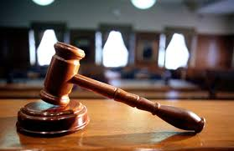
Административное право
отрасль права, регулирующая общественные отношения в сфере управленческой деятельности органов и должностных лиц по исполнению публичных функций государства и муниципальных образований

Slide 3
Практически на каждом шагу мы сталкиваемся с возможностью стать по ту сторону закона, нарушив административное право.
Административное право имеет особое значение в механизме правового воздействия на общественные отношения. Оно призвано регулировать особую группу общественных отношений, а именно отношения, складывающиеся по поводу реализации функций государственного управления.

Slide 4
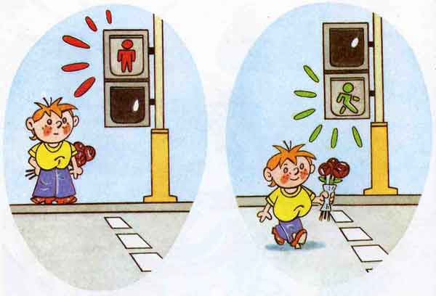
Примерами административных правонарушений в нашей жизни являются:
переход пешеходного перехода на красный свет влечет за собой предупреждение или штраф от 1 до 3 базовых величин.

Slide 5
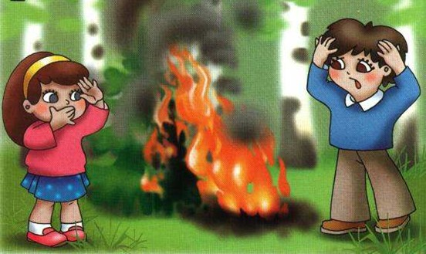
поездка на природу с целью пожарить шашлыки и хорошо отдохнуть, разводить костры в парках и лесных зонах в пожароопасный период предусматривается штраф до 12 базовых величин.

Slide 6
после полуночи началась веселая жизнь: компании, громкая музыка, танцы, шум - штраф до 30 базовых величин.

Slide 7
оскорбительное приставание к гражданам и другие действия, доставляющие окружающим дискомфорт и нарушающие общественный порядок несут за собой штраф в размере от 2 до 30 базовых величин.

Slide 8
курение табачных изделий в запрещенных местах влечет за собой штраф в размере от 0,1 до 0,5 базовых величин

Slide 9
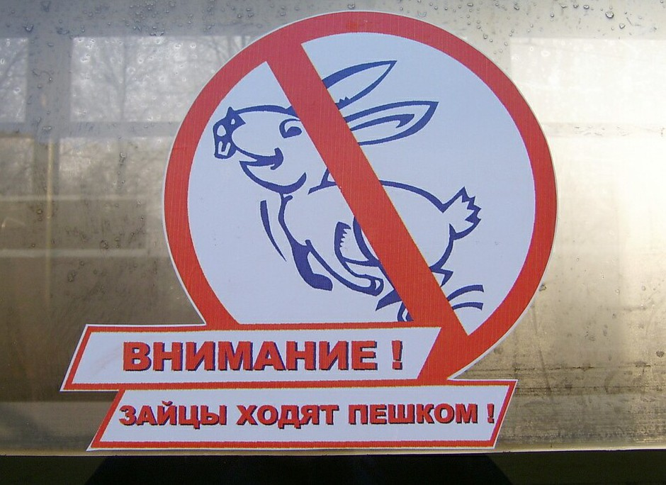
за безбилетный проезд в общественном транспорте «зайцев» привлекают к ответственности штрафом от 0,5 до 1 базовой величины.

Slide 10
СПАСИБО ЗА ВНИМАНИЕ!

